Slide 1

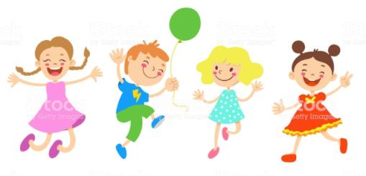
Ideas para Jugar en casa
Programa de Integración Escolar
Educadora Diferencial Daniela Bustamante
Escuela San José, Recoleta

Slide 2
La cuarentena y el estrés
Para los niños, niñas y adolescentes puede ser un tiempo muy estresante, dado que su cerebro en desarrollo aún no tiene las herramientas para manejar el estrés ¡Si nos cuesta a los adultos, imagínate cuánto más a los pequeños de la casa!
En tiempo de encierro, distanciamiento social y estrés, el juego puede ser nuestro gran aliado.

Slide 3
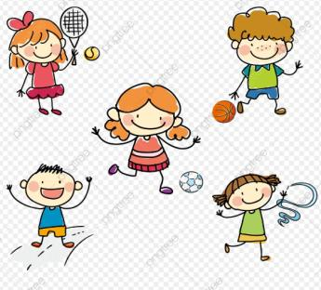
Niño que Juega Niño que Aprende
Beneficios del Juego:
01 Potencia la creatividad
02 Disminuye el estrés y la ansiedad.
03 Facilita el aprendizaje
04 Ejercita nuestro cerebro

Slide 4
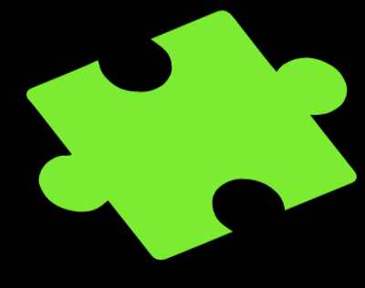



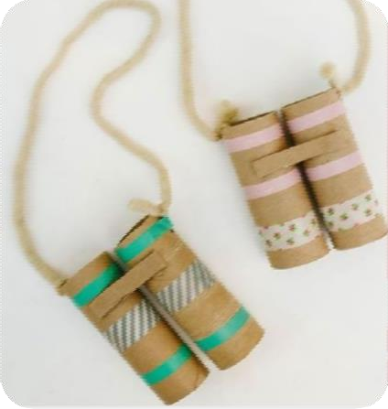
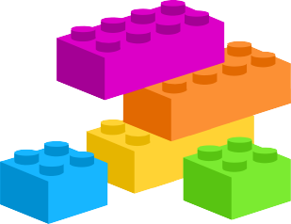

1.- Veo, veo, ¿qué es?
En este clásico y fácil juego cada participante debe elegir, en
la los
¿Qué estamos trabajando?
Lenguaje, porque tenemos que pensar en muchas palabras.
Concentración, debemos prestar mucha atención a lo que nos dicen para adivinar.
secreto, habitación
un objeto de para describirlo,
demás tienen que adivinar qué es.
.
¿Quieres hacerlo aún más entretenido?
Diseñen binoculares adivinar.
juntos para
unos lindos quien le toque

Slide 5
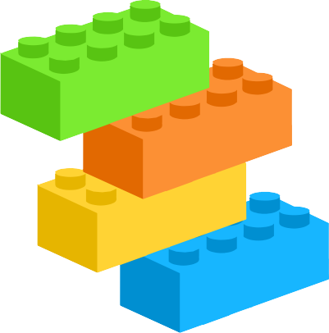
2.- La Bolsa Misteriosa
Elijan diferentes objetos pueden ser juguetes, utensilios de cocina, (cuidado que no pinche ni tenga filo), una fruta o lo que sea que puedas meter en una bolsa.
Puedes meter todo en una bolsita de género ¡las del supermercado son perfectas! ¿no tienes? Una funda de almohada también puede servir.
El participante con los ojos vendados debe introducir su mano en la bolsa misteriosa y tomar un objeto, mediante sus manos tiene que adivinar qué es.
¿Qué estamos trabajando?
Memoria: el niño o niña debe buscar en su memoria todos los objetos que conoce, recordar su forma y su nombre!
Concentración, debemos prestar mucha atención a lo que tocamos para adivinar..
¿Quieres hacerlo más difícil?
Elije tú los objetos en secreto.
¿Quieres estimular el lenguaje? Pídele que vaya describiendo lo que va sintiendo con sus manos! Es duro o blando, áspero o suave, frío o caliente. tiene algún olor, etc.

Slide 6
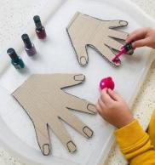
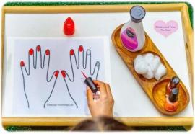
3.- Y si nos pintamos las uñas?
Si tienes un esmalte de uñas o una tempera con un pincel !pueden jugar a hacerse las uñas! No te preocupes que si no quieres terminar con las manos pintadas, pueden hacerlo sobre un molde.
OJO, la idea es no salirse de los bordes.
¿Qué estamos trabajando?
Motricidad fina: uso de la mano, nos ayuda para aprender a escribir.
Atención: debemos estar muy
atentos para no pintar los dedos de nuestro cliente.
¿Quieres hacerlo más difícil?
Si hay más de un participante pueden jugar a quién lo hace más rápido y con menos errores.
Si es sólo un participante pueden hacerlo con tiempo limite

Slide 7




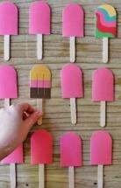
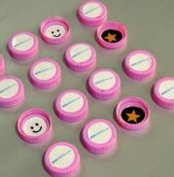
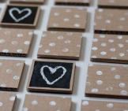
4.- Memorice
Hacemos tarjetas con cartón o cartulina, lo importante es que todas queden del mismo tamaño y sean del mismo color.
OJO que mientras más tarjetas estén sobre la mesa, más difícil es el juego.
Por el otro lado, vamos dibujando o pegando parejas. Pueden ser números, palabras cortas que estén aprendiendo a leer, letras, dibujos de objetos, animales, colores ¡lo que se te ocurra!
Por turno, cada participante da vuelta dos tarjetas, si son iguales gana un punto. Si son diferentes deben quedar boca abajo otra vez. Gana quien más parejas encuentre.
Qué entretenida manera de ejercitar nuestra memoria.
¡La memoria es fundamental para el aprendizaje!
Mira estas entretenidas ideas

Slide 8
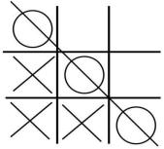
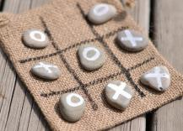
4.- ¿Y si jugamos al gato?
Este clásico juego de lápiz y papel nos
ayudará tenemos
a ejercitar nuestros cerebros
pues que estar muy atentos a los
movimientos de nuestro contrincante y además pensar en la mejor estrategia para ganar.
Con cachipún deciden quién comienza ¿dos de tres?
Mira esta entretenida idea
¿Qué estamos trabajando?
Atención.
Pensamiento Estrátegico

Slide 9
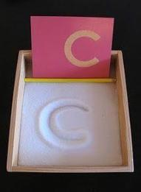
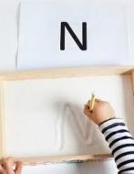
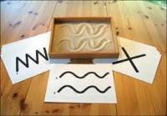
5.- La Caja Sensorial.
Prepararemos unas tarjetas donde en cada una estará escrita una letra del abecedario, podemos empezar con las vocales. Luego, en un pequeño recipiente cuadrado o rectangular y poco profundo, como la tapa de una caja de zapatos, echaremos de arena, sal o azúcar.
El niño o niña deberá copiar en la bandeja la letra que le aparezca en la tarjeta. Es una manera entretenida de aprender las letras y saber cómo se escriben.
¿Qué estamos trabajando?
Motricidad fina: el uso de la mano, nos ayuda para aprender a escribir.
Antes de empezar a dibujar las letras, podemos empezar con otro tipo de patrones que ayudaran a que más tarde sea más fácil aprender a escribir.

Slide 10
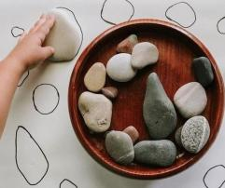


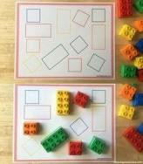
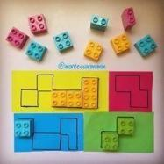
6.- Las piedras y sus contornos.
Para esta actividad sólo necesitaras piedras con distintas formas, una hoja y un lápiz.
Marcarás sobre una hoja el contorno de distintas piedras y luego el niño o niña deberá encontrar a qué piedra pertenece cada una de las formas.
¿Qué estamos trabajando?
Esta es una excelente actividad para ejercitar la atención y la concentración.
Mira esta idea con legos
¿Quieres hacerlo más difícil?
Mezcla las piedras que marcaste con otras distintas para que el niño o niña deba concentrarse más en la tarea
Coloquen tiempo límite.

Slide 11
CONSEJOS
En los juegos que implican competencia podemos ayudar a los niños y niñas a manejar el fracaso y el éxito.
Cuando a un juego le incluyes tiempo limite, ayudas a mejorar la velocidad del procesamiento, entrenas al cerebro a que trabaje más rápido. Pero no olvides que no sólo se trata de rapidez sino también de hacerlo bien.
Jugar genera un ambiente de relajo y conexión, recuerda que lo importante no es cómo lo hagan sino cuánto lo disfrutan.
Elijan una hora del día y dejenla sólo para jugar, puede ser media hora, una hora, lo que prefieras. Lo importante es que sea un momento sagrado para disfrutar y aprender.

Slide 12
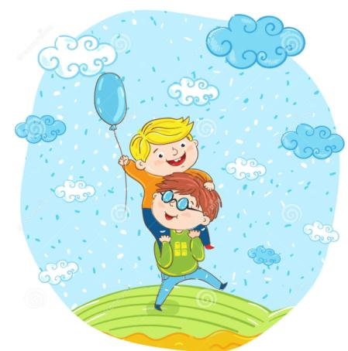
También podemos jugar sin Celulares.

